Slide 1

Configurations Notes
Configuration Compétences
Online Admin

Slide 2
Configuration Compétences / Skills’ Configuration
Configuration Notes /Report Card Configuration
Online admin

Slide 3
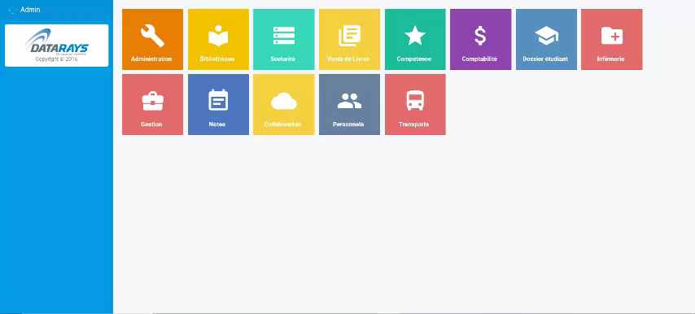
Configuration Compétences / Skills’ Configuration

Slide 4
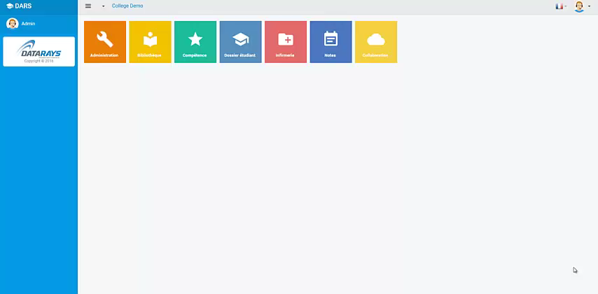
Configuration Notes /Report Card Configuration

Slide 5
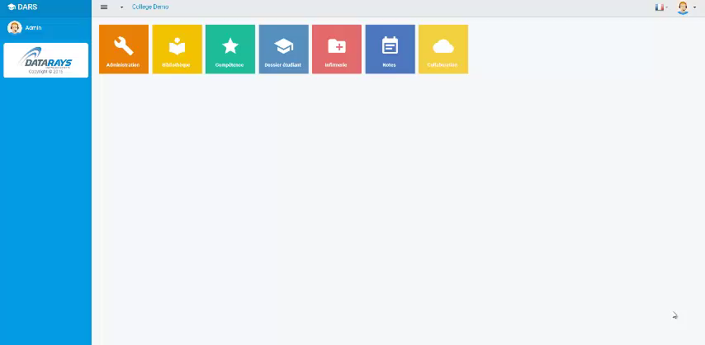
Ajouter utilisateur
Ajouter accès prof / responsible de cycle / coordinateur / compétences
Add User
Add access teacher / head of division / coordinator / skills

Slide 6
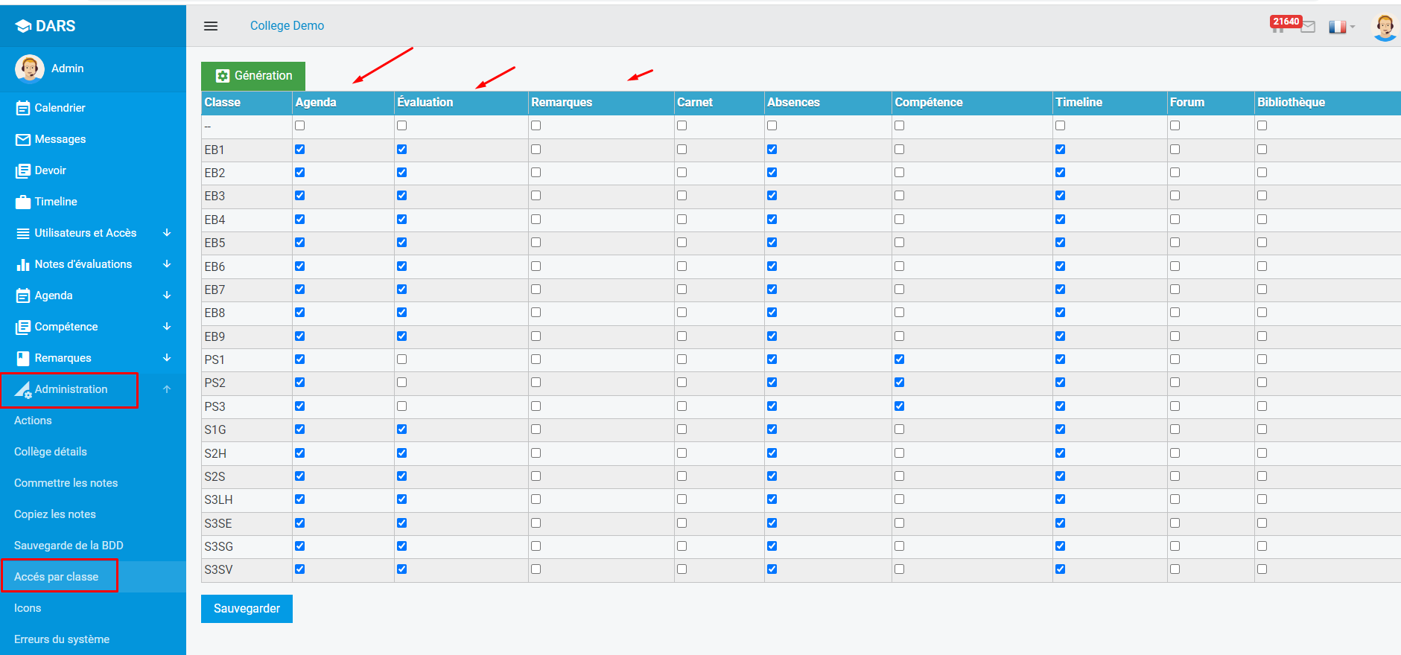
Access per class
Administration -> Accès par classe

Slide 7
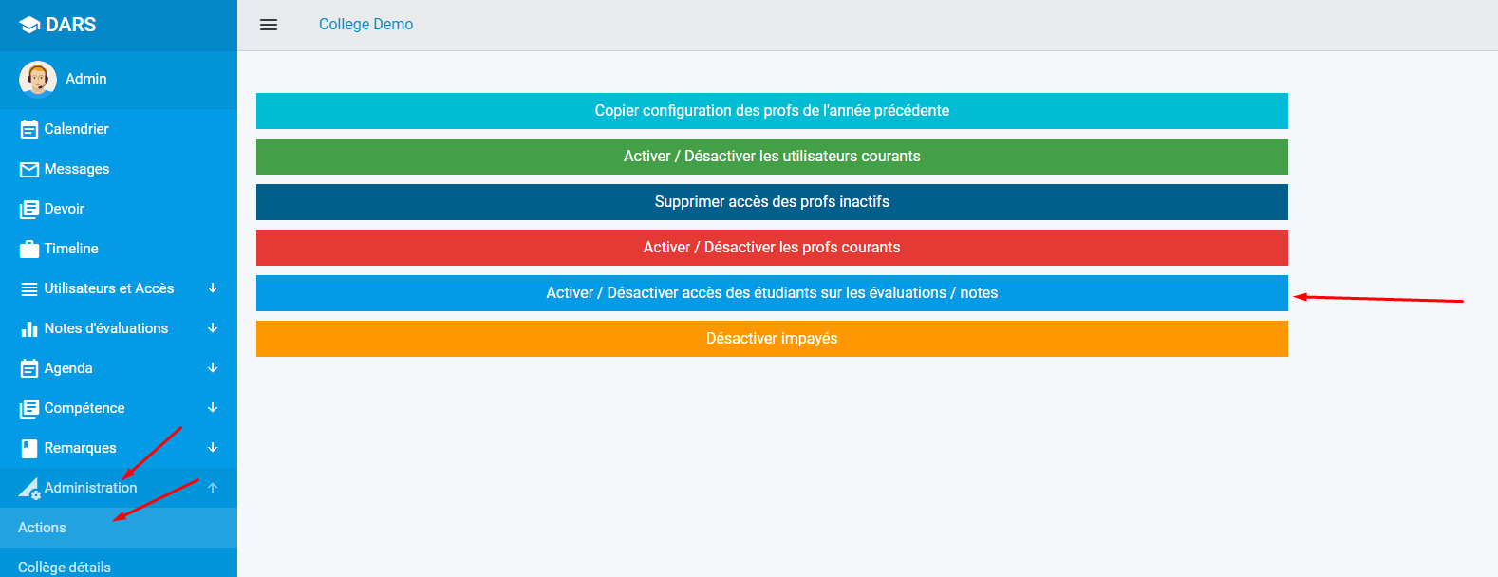
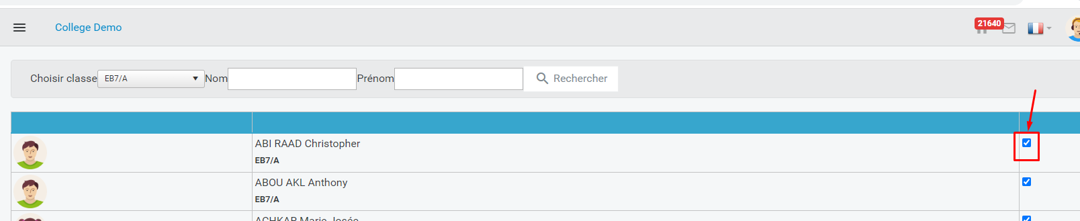
Accès d’un élève sur notes / carnet
Search -> uncheck -> save

Slide 8
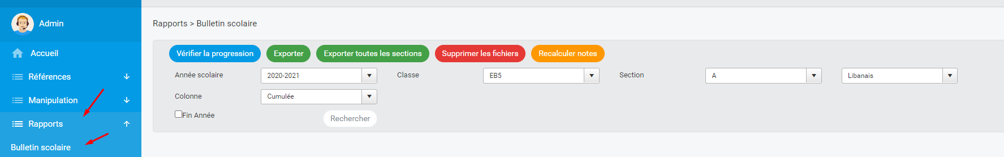
Report Card
Notes -> Rapports -> Bulletin scolaire
Recalculer notes : recalcul des notes après changement des évaluations.
Exporter : Envoi des bulletins (pdf) pour les parents.
Vérifier la progression : Vérifier si les pdf sont envoyés.

Slide 9
Merci

